Slide 1

Università degli Studi di Genova
Scuola Politecnica
Dipartimento di Ingegneria Civile, Chimica e Ambientale (DICCA)
Tesi di Laurea Triennale in Ingegneria Chimica
Studio dell’effetto e del tipo della concentrazione dei tensioattivi per la produzione e stabilizzazione di emulsioni a base di isopropilmiristato
Relatori: Prof. Jan Oscar Pralits
  Prof.ssa Roberta Campardelli
Correlatore: Dott.ssa Giulia De Negri Atanasio
Candidato: Viola Prando
28 Ottobre 2021
Anno accademico 2021-2022

Slide 2
Università degli Studi di Genova
Scuola Politecnica
Dipartimento di Ingegneria Civile, Chimica e Ambientale (DICCA)
LE EMULSIONI
Miscele eterogene
più o meno stabili
nel tempo
Fase dispersa
Fase disperdente
Industria Farmaceutica | Industria Cosmoceutica | Industria Alimentare
Penetrazione tessuti Deterioramento Formulazioni intravenose Tumori Sapore | Protezione Dispersione e assorbimento Consistenza Sensazione | Protezione (T, pH, luce) Composti funzionali Olii essenziali Packaging
28 Ottobre 2021
Anno accademico 2021-2022

Slide 3
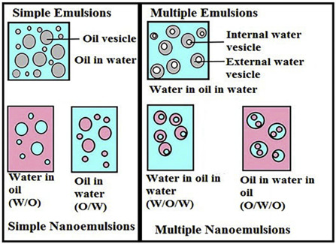
Università degli Studi di Genova
Scuola Politecnica
Dipartimento di Ingegneria Civile, Chimica e Ambientale (DICCA)
CLASSIFICAZIONE
Due step
Tipo di emulsione | Diametro
Macroemulsione | >200 nm
Nanoemulsione | 100-200 nm
Microemulsione | <100 nm
28 Ottobre 2021
Anno accademico 2021-2022

Slide 4
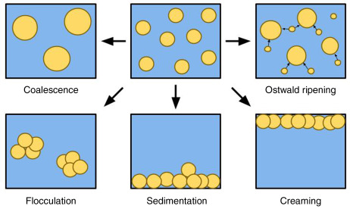
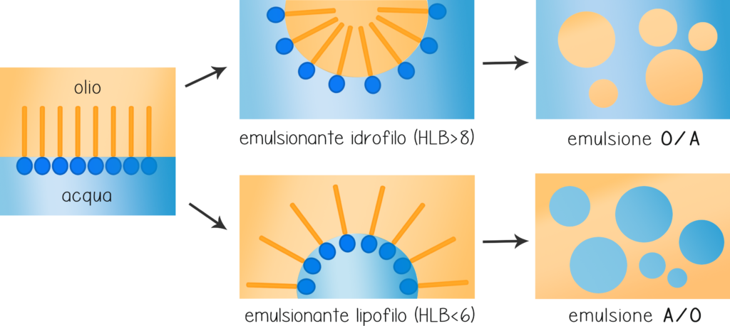
Università degli Studi di Genova
Scuola Politecnica
Dipartimento di Ingegneria Civile, Chimica e Ambientale (DICCA)
Aggregazione
I TENSIOATTIVI
ΔPc
Testa polare idrofila
Coda apolare idrofoba
Fenomeni indesiderati
Hydrophilic Lipophilic Balance
Densità
28 Ottobre 2021
Anno accademico 2021-2022

Slide 5
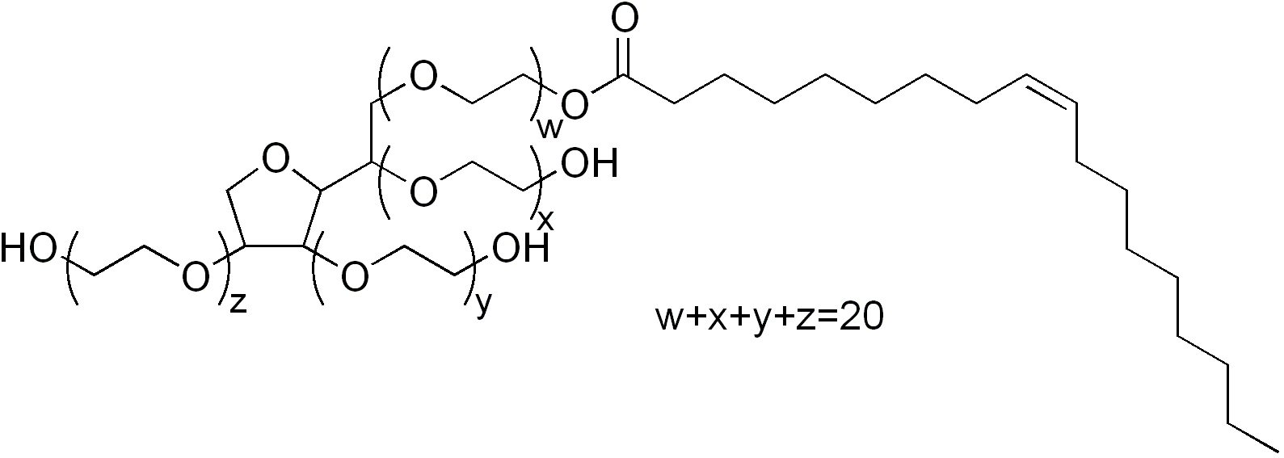
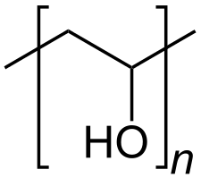
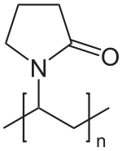

Università degli Studi di Genova
Scuola Politecnica
Dipartimento di Ingegneria Civile, Chimica e Ambientale (DICCA)
TIPOLOGIA DI TENSIOATTIVI
Fluttuazioni termiche
Idratazione
- Non ionici
Ionici - Repulsione elettrostatica
Tween 80
Sintetico, denso, giallo
Solubile in H2O
Ind. Alimentare
Covid19
Alcol Polivinilivo (PVA)
Polimero sintetico, bianco
Solubile in H2O
Cristalli
Biocompatibile, bassa tossicità → Campo medico
Pluronic
Copolimero
Catena centrale idrofoba, 2 catene laterali idrofile
Ind. farmaceutica
Polivinilpirrolidone (PVP)
Polimero, prop, fluorescenti
Solubile in H2O
Polvere igroscopica
Campo medico (+ Iodio, chirurgico)
28 Ottobre 2021
Anno accademico 2021-2022

Slide 6
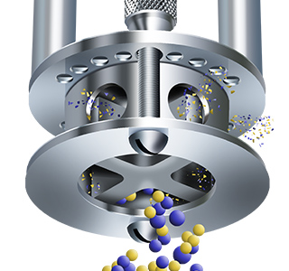
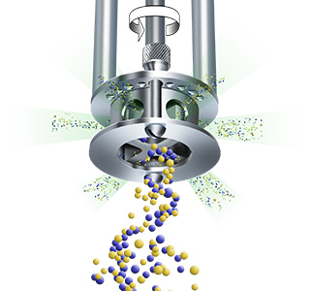
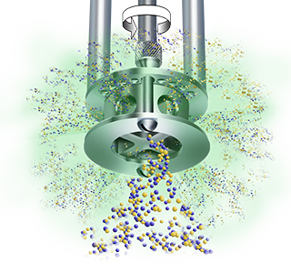
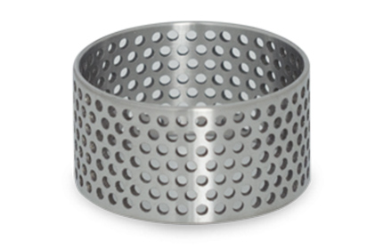
Università degli Studi di Genova
Scuola Politecnica
Dipartimento di Ingegneria Civile, Chimica e Ambientale (DICCA)
TECNICHE DI PRODUZIONE
Metodi a bassa energia – potenziale chimico
Termici
ΔG emulsione
> ΔG fasi
Isotermici
Metodi ad alta energia – dispositivi meccanici
EMULSIONATORE ROTORE STATORE
Rotore, costituito da più lame, alloggiato nello statore costituito da fori.
Particelle risucchiate in modo assiale nella cella, espulse in modo radiale.
Urto contro le pareti + Forze da taglio tra rotore e statore
Setaccio emulsionante – emulsioni L/L
28 Ottobre 2021
Anno accademico 2021-2022

Slide 7
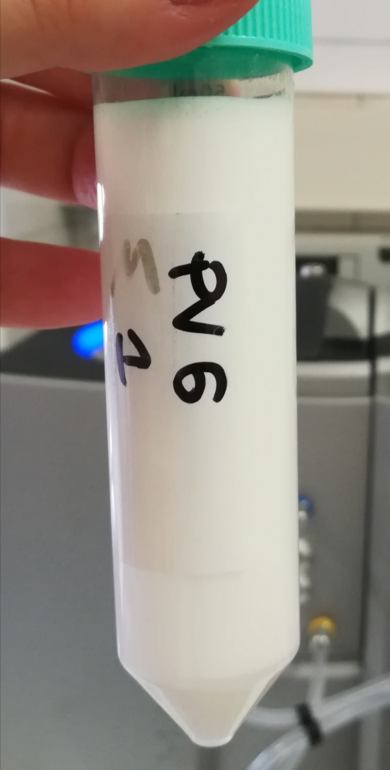
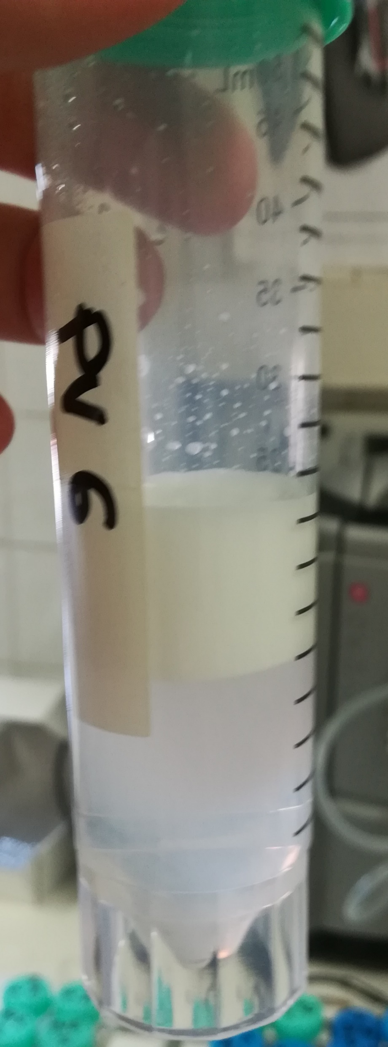
Università degli Studi di Genova
Scuola Politecnica
Dipartimento di Ingegneria Civile, Chimica e Ambientale (DICCA)
ESPERIENZA DI LABORATORIO
Variabili operative
Tensioattivo | Tempo | % TA (P/P)
Tween80 PVA Pluronic PVP | 6 minuti | 0,5
 |  | 1
 |  | 1,5
 | 10 minuti | 0,5
 |  | 1
 |  | 1,5
 | 15 minuti | 0,5
 |  | 1
 |  | 1,5
Condizioni operative fissate
Fasi | O/W
Rapporto in base massica | 20/80
Velocità rotazione | 7000 rpm
28 Ottobre 2021
Anno accademico 2021-2022

Slide 8
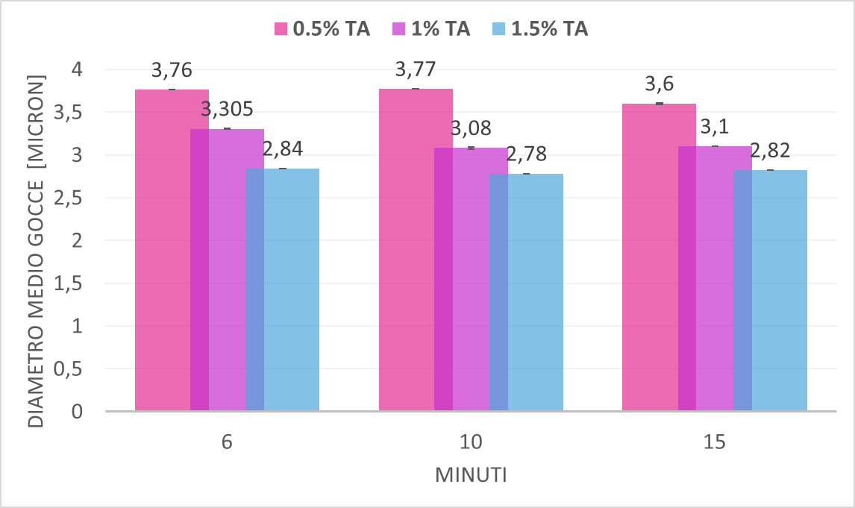
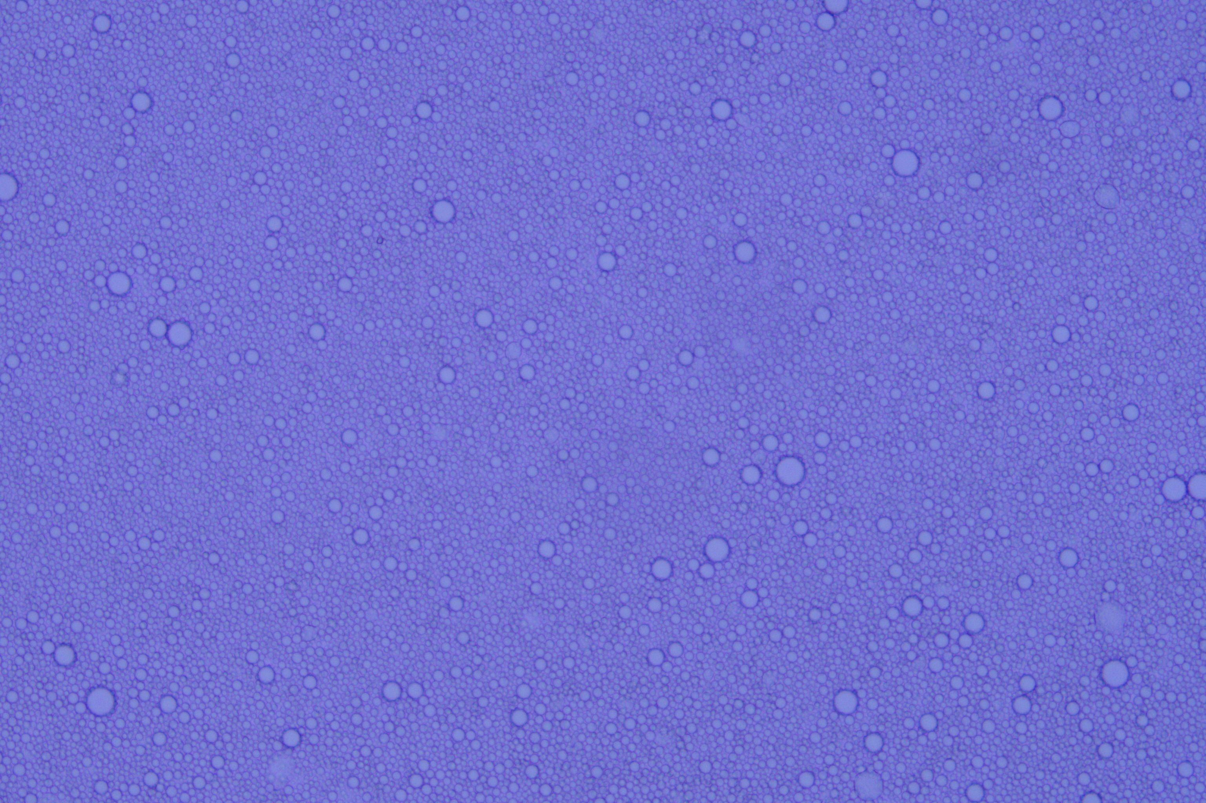
Università degli Studi di Genova
Scuola Politecnica
Dipartimento di Ingegneria Civile, Chimica e Ambientale (DICCA)
TWEEN80
Giorno 0 – emulsione fresca
100µm
28 Ottobre 2021
Anno accademico 2021-2022

Slide 9
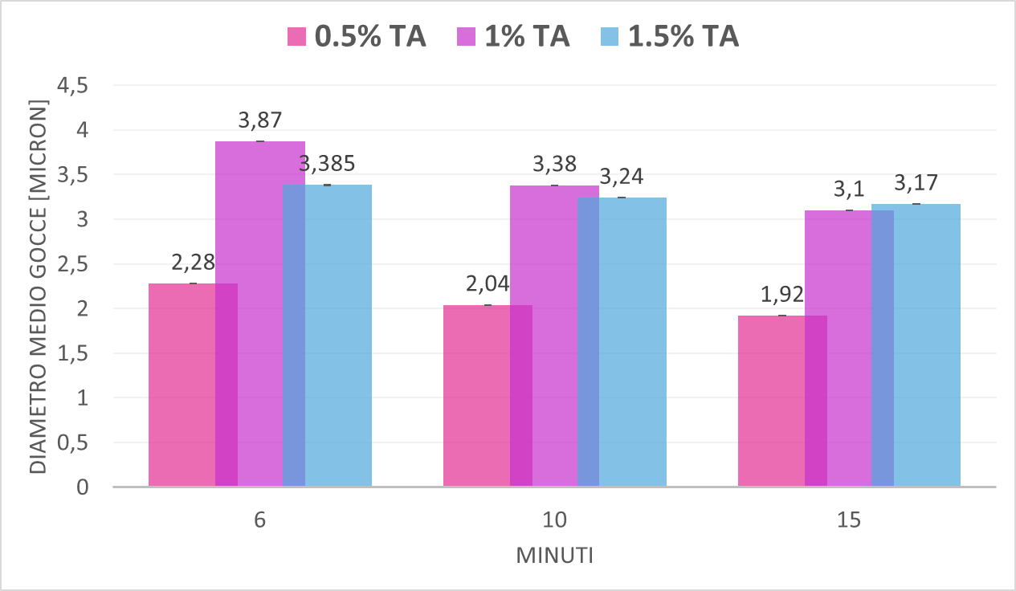
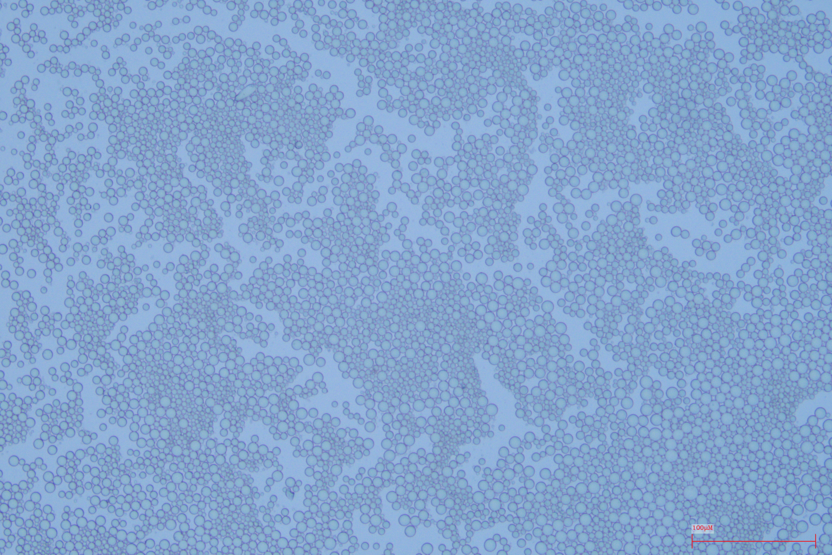
Università degli Studi di Genova
Scuola Politecnica
Dipartimento di Ingegneria Civile, Chimica e Ambientale (DICCA)
PVA
Giorno 0 – emulsione fresca
100µm
28 Ottobre 2021
Anno accademico 2021-2022

Slide 10
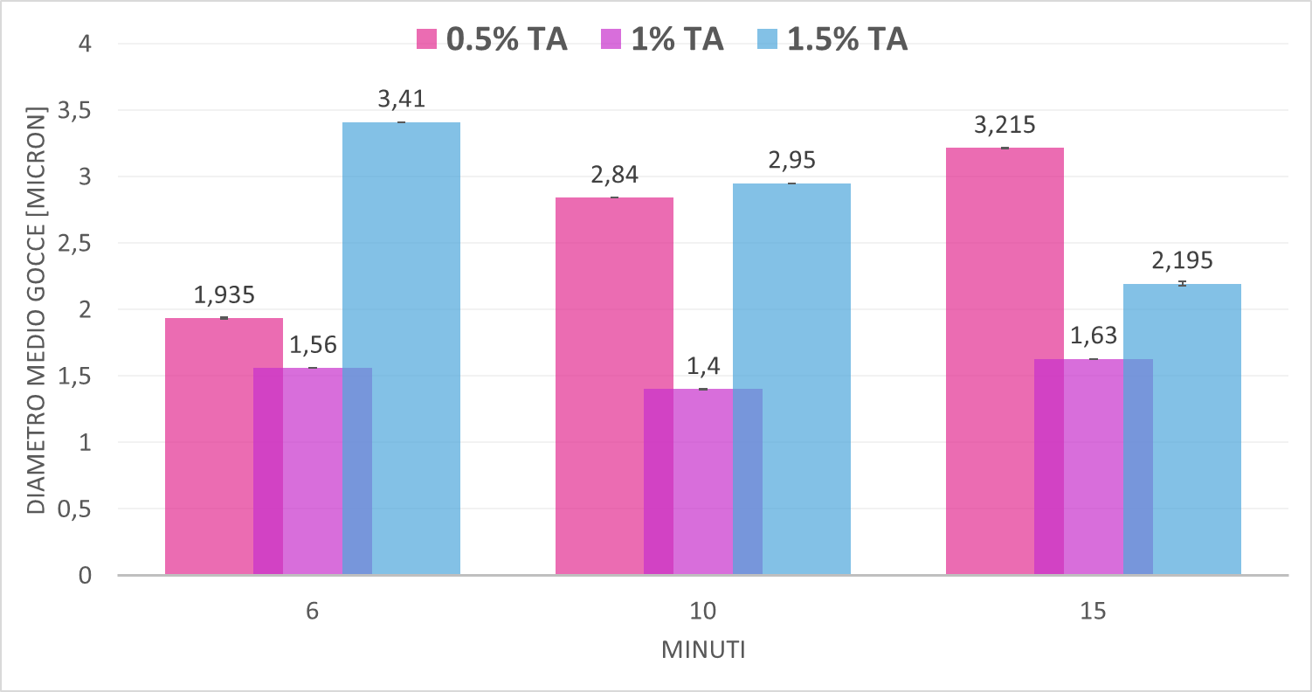
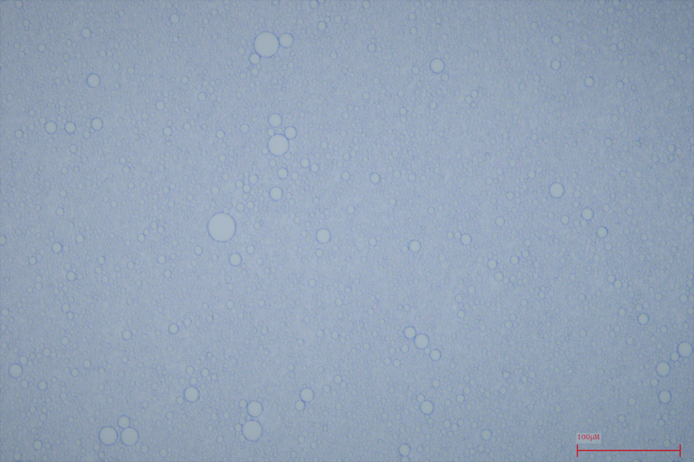
Università degli Studi di Genova
Scuola Politecnica
Dipartimento di Ingegneria Civile, Chimica e Ambientale (DICCA)
PLURONIC
Giorno 0 – emulsione fresca
100µm
28 Ottobre 2021
Anno accademico 2021-2022

Slide 11
Università degli Studi di Genova
Scuola Politecnica
Dipartimento di Ingegneria Civile, Chimica e Ambientale (DICCA)
Giorno 1
Giorno 14
0,5 %
Tween80
10 minuti
1%
1,5 %
6 minuti
PVA
1,5%
10 minuti
15 minuti
6 minuti
Pluronic
1%
10 minuti
15 minuti
28 Ottobre 2021
Anno accademico 2021-2022

Slide 12
Università degli Studi di Genova
Scuola Politecnica
Dipartimento di Ingegneria Civile, Chimica e Ambientale (DICCA)
CONCLUSIONI
Con questo lavoro è stata valutata la stabilità di emulsioni a base di isopropilmiristato e acqua al variare dei TA. Tween80, PVA e Pluronic si sono rivelati stabili a breve e medio termine, a temperatura ambiente. Il PVP invece è risultato inefficiente.
Sono state prodotte emulsioni con un diametro medio fra 1,40-3,87 µm e con un buon controllo di distribuzione. Il tempo di emulsionamento non incide in modo significativo, mentre la concentrazione di TA fa la differenza.
I dati ottenuti sono utili per la validazione di modelli matematici oggetto di studio di tesi precedenti, dove si è verificata la necessità di studiare le emulsioni al variare del tempo di emulsionamento e la concentrazione del TA. In futuro verrà fatto il raffronto fra i dati ottenuti e i modelli matematici.
Pluronic – 10 minuti - 1,5%
Tween80 – 15 minuti – 1%
PVA – 15 minuti - 1,5%
28 Ottobre 2021
Anno accademico 2021-2022

Slide 13
Università degli Studi di Genova
Scuola Politecnica
Dipartimento di Ingegneria Civile, Chimica e Ambientale (DICCA)
Grazie
per
l’attenzione!
28 Ottobre 2021
Anno accademico 2021-2022

